Slide 1

Tes Blendspace

Slide 2



Tes Blendspace
Es una herramienta Online gratuita que permite generar entornos educativos, en el cual los usuarios pueden compartir enlaces a sitios web, textos, imágenes, documentos, videos y presentaciones desde distintas plataformas, o bien cargar archivos de creación propia. La herramienta permite la creación de evaluaciones que pueden ser de utilizadas por los docentes para evaluar o medir el aprendizaje de los alumnos por tema.

Slide 3
Secciones de Tes Blendspace
La herramienta Tes Blendspace se divide en tres secciones:
Lecciones: En esta sección se pueden construir los lienzos de trabajo con recursos multimedia y hacerlos públicos.
Clases: Se almacena la información de forma privada para luego ser compartida con otros usuarios, a través de códigos se puede visualizar el contenido.
Galería: Permite encontrar diferentes lienzos o lecciones ya realizados y publicados por otros usuarios, los cuales están divididos según el área de interés.

Slide 4

Características de Tes Blendspace
Tes Blendspace presenta las siguientes características principales.
Cuenta con un diseño que facilita la búsqueda de contenido, tendiendo de forma servicios como YouTube, Google, Flicker entre otros.
Permite sincronizar archivos con cuentas de Dropbox y Google Drive.
Permite compartir los lienzos creados a través de redes sociales, aulas virtuales o sitios web.

Slide 5
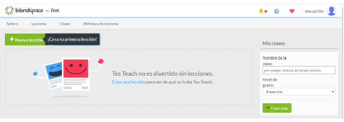
Registro en Tes Blendspace
Para utilizar esta herramienta se debe realizar previamente un proceso de registro en la plataforma, el cual consta de lo siguientes pasos:
Dar clic en registrarse.
Señalar el tipo de perfil que se utilizara dentro de la plataforma.
Completar los datos que solicita la herramienta.
Seleccionar una de las 3 opciones para finalizar el registro las cuales son a través de una cuenta de Google, una cuenta de Facebook o completando los datos de registro.
Dar clic en registrarse.
Al finalizar el proceso de inscripción la herramienta remite inmediatamente a su entorno de trabajo.

Slide 6

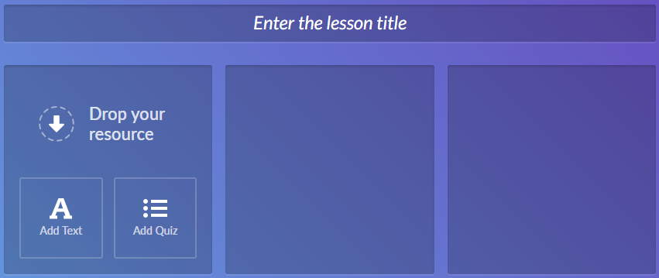
Creación de un Lección.
Las lección en Tes Blendspace también son conocidas como lienzos los cuales, son recursos que pueden ser compartidos con otros usuarios. Para crear una clase en esta herramienta se deben seguir los siguientes pasos:
1. Dar clic en el botón nueva lección.
El cual envía directamente al panel de trabajo, el cual esta compuesto por una serie de celdas en los cuales se puede agregar el titulo de la lección e introducir los recursos que harán parte de la lección.

Slide 7
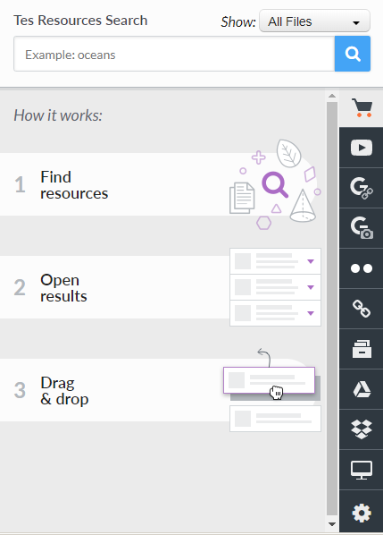
Creación de un Lección.
2. Seleccionar de la barra vertical izquierda los recursos que harán parte de la lección, para esto se da clic en al tipo de recurso y en la sección de búsqueda se agrega el tema que se desea trabajar, entre los tipos de recurso que se pueden utilizar están:
  Videos de YouTube.
  Búsquedas de Google.
  Imágenes de Google
  Imágenes de Flicker.
  Insertar enlaces a paginas web.
  Agregar un recurso ya creado en Tes Blendspace.
  Insertar material de Google Drive.
  Insertar Material de Dropbox.
  Subir archivos multimedia desde el computador.

Slide 8
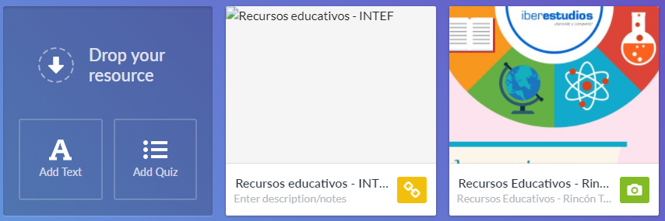
Creación de un Lección.
3. Agregar un recurso, una vez aparezcan los resultado de la búsqueda del tema se selecciona el recurso y se arrastra a uno de los recuadros del entorno de trabajo, adicionalmente a la barra de recursos se pueden añadir notas de texto y cuestionarios.

Slide 9
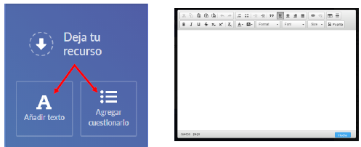
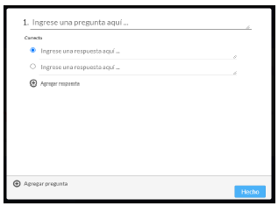
Creación de un Lección.
4. Para agregar una nota de texto o un cuestionario se da clic en añadir texto o agregar cuestionario. Si se da clic en Añadir texto la herramienta genera un recuadro con las funcionalidades necesarias para crear una nota de texto, sin embargo, para crear un cuestionario se da clic en Agregar cuestionario y la herramienta genera un recuadro en el cual se añaden las preguntas y respuestas que se desean realizar.

Slide 10
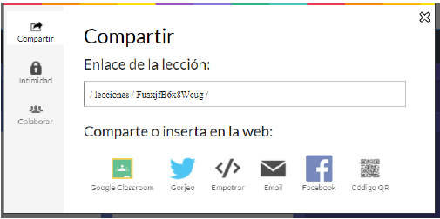

Compartir una Lección.
Una vez terminada la lección se tiene la posibilidad de compartirla, para la realización de este proceso se da clic en el botón compartir, del cual emerge una pantalla que permite indicar a través de que medio se desea compartir la lección, las opciones para compartir son:
  A través de un enlace.
  Google Classroom.
  Twitter.
  A través de un código HTML.
  Correo electrónico.
  Facebook.
  Código QR.

Slide 11
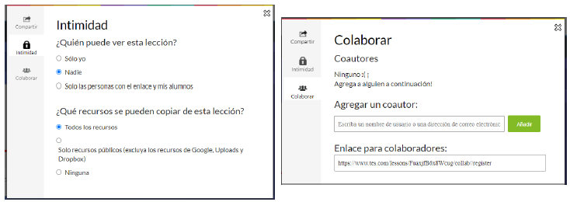
Compartir una Lección.
2. Una vez establecido el medio por el cual se desea compartir la lección, se puede definir quien puede ver la lección y que recursos de los utilizados pueden ser copiados o utilizados por otros. Adicionalmente la herramienta cuenta con la capacidad de permitir trabajo colaborativo en las lecciones.

Slide 12
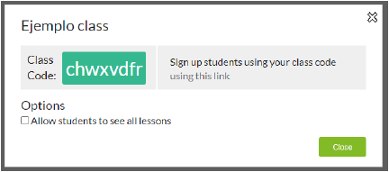
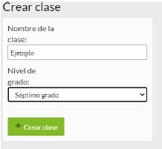
Creación de una Clase
Otra de las herramientas que ofrece esta herramienta es la posibilidad de gestionar la información a través de las clases. Para crear una clase, se debe indicar el nombre de la clase y seleccionar el grado o nivel académico referente a la clase y para finalizar, se da clic en el botón crear clase.
Una vez creada la clase aparece una pantalla la cual indica un código con el cual los alumnos u otros usuarios pueden acceder a dicha clase. Se debe señalar la opción permitir que los alumnos vean todas las lecciones y dar clic en cerrar.

Slide 13
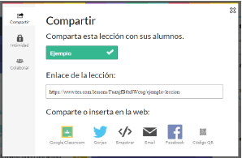
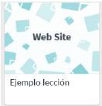

Asignar una Lección a una Clase
Para asignar una lección ya creada a una clase, se deben seguir los siguientes pasos:
Abrir el recurso que se desea asignar.
Dar clic en el botón compartir.
Seleccionar la clase a la cual asignar la lección.

Slide 14
¡Gracias!

